Slide 1
DEPARTAMENTO DE CIENCIAS ECONÓMICAS, ADMINISTRATIVAS Y DE COMERCIO
CARRERA DE INGENIERÍA EN MERCADOTECNIA
TRABAJO DE TITULACIÓN, PREVIO A LA OBTENCIÓN DEL TÍTULO DE INGENIERÍA EN MERCADOTECNIA
TEMA:
MARKETING OLFATIVO Y SU INFLUENCIA EN EL COMPORTAMIENTO DEL CONSUMIDOR EN TIENDAS DE ROPA DEL DISTRITO METROPOLITANO DE QUITO
AUTORES: BARRAGÁN PUENTE, NÁTALY CAROLINA TORRES CABRERA, ESTEBAN ANDRÉS
DIRECTOR: ING. CRESPO ALBÁN, GUIDO GONZALO
SANGOLQUÍ
2018

Slide 2
Índice.
Problema
Objetivos
Capítulo I: Marco teórico
Teorías de Soporte
Marco referencial
Marco conceptual
Capítulo II: Marco metodológico
Metodología
Muestra
Hipótesis
Validez de Contenido
Capítulo III: Resultados
Análisis Univariado
Análisis Bivariado
Capítulo IV
Discusión
Conclusión
Líneas futuras de investigación
Referencias

Slide 3
Problema
El comportamiento del consumidor se ve influenciado por los cambios que ha tenido el marketing
Hoy en día el marketing ya no es vender productos sino busca conocer al consumidor, las experiencia, emociones, y sobre todo cómo crearlas
La importancia de cada sentido teniendo mayor relevancia el sentido de la vista con 58%, seguido del olfato con el 45%, el oído con el 41%, el gusto con 31% y el tacto el 25%,

Slide 4
Objetivos
Objetivo General
Analizar la influencia que tiene el uso del marketing olfativo en el comportamiento del consumidor en las tiendas de ropa DMQ.
Objetivos Específicos
Determinar en el capítulo I el marco teórico, referencial y conceptual sobre las variables de estudio.
Plantear en el capítulo II el marco metodológico para la medición del estudio de las variables. .
Establecer la influencia del estímulo olfativo con la cognición y la actitud del consumidor de tiendas de ropa del DMQ.
Identificar el impacto del aroma con el aprendizaje y satisfacción del consumidor en tiendas de ropa del DMQ.

Slide 5
Capítulo I
Teorías soporte
Marco referencial
Marco conceptual

Slide 6
Marco Teórico
Teoría de detección de olores. (Amoore, 1974)
Teoría de percepción. (Bayona, 2006, p.111)
Marketing Olfativo
Teoría Económica. (Marshall)
Teoría del Consumidor. (Rosales, 2000)
Teoría del Aprendizaje. (Ormod, 2005).
Teoría de la Cultura del Consumidor. (Levy, 2015)
Teoría de las Perspectivas. (Daniel Kahneman y Amos Tversky)
Comportamiento del consumidor

Slide 7
Marco referencial
Marketing Olfativo
Prarthana. (ventaja competitiva)
Moore (servicios)
Adams, Douce, Janssens, Vanrie, & Petermans (producto vinos)
Latasha, Tooraiven, & Monishan (alimentación)
Aradhna Krishna
2014
2016
2015
2017
Mehrnaz, Mobarakabadi, & Hamidi (hotel)
Chatterjee (hotel)
Chopra & Chandra
(alimentación)

Slide 8
Marco referencial
Comportamiento del consumidor
2014
2015
2016
Shanyong Wang & Dingtao
Hongsmark & Kjeldgaar
Krittinne Nattauvuthisit
Haberstronh, Ulrick, Hoffmann, & Brunk
Nguyen, Leew, & Dullaert
Hofacker & Malthousee

Slide 9
Marco referencial
Marketing olfativo vs Comportamiento del consumidor
Hermann, Zidansek Manja, & Spangenberg, demostró que olores más sencillos son fáciles de recordación.
Balcarce
Los clientes permanecen más tiempo en el establecimiento cuando tienen una experiencia agradable
2015
2017
2014
2016
Kivioja
Los olores que tienen una relación congruente con la categoría de producto que se vende son los que tienen un mayor impacto en las ventas
Avilés Ordóñez & Calle Vásquez
Se concluyó que los olores están fuertemente asociados a experiencias personales

Slide 10
Marco conceptual
Marketing olfativo
Marketing Olfativo
Estímulo. (Lamb, Hair, & McDaniel, 2006, p. 135)
Percepción. (Kelly W, 1982)
Estímulo Olfativo. (Zurawicki, 2010)
Olfato. (Cosacov, 2007)
Percepción olfativa. (Malfitano Cayuela, Arteaga Requena , Romano, & Scínica, 2007, p. 216).

Slide 11
Marco conceptual
Comportamiento del consumidor
Actitud
Marketing. Kolter & Armstrong (2012)
Comportamiento
Cognición

Slide 12
Capítulo II: Marco Metodológico
Marco contextual o situacional
Hipótesis
Validez de contenido

Slide 13
Metodología
Enfoque de investigación
Enfoque cuantitativo
Fuentes de información
Investigación de campo con la aplicación de encuestas
Unidad de análisis
Consumidores de ropa que adquieran su vestimenta en centros comerciales del DMQ
Tipo de Investigación
No experimental
Diseño de la investigación
Transaccional o transversal.

Slide 14
Hipótesis
Marketing Olfativo
Comportamiento del consumidor
Estímulo Olfativo
H₁
Cognición
H₂
Aroma
Actitud
H₃
H₄
Aprendizaje
Satisfacción
Modelo del estudio de marketing olfativo y el comportamiento del consumidor.

Slide 15
Población y localización
Población del Distrito Metropolitano de Quito de acuerdo a las zonas de administración y relacionadas por sectores
Muestreo estratificado
Centros comerciales en los sectores norte, sur, centro y valles
2307792 millones de residente en DMQ
13 centros comerciales
341 encuestas

Slide 16
Validez del contenido
Representatividad
Dimensión | Alfa de Cronbach
Estímulo Olfativo | ,822
Aroma | ,706
Cognición | ,756
Actitud | ,714
Aprendizaje | ,771
Satisfacción | ,790
Global | 0,890
Compresión
Claridad

Slide 17
Capítulo III: Resultados
Análisis Univariado
Análisis Bivariado

Slide 18
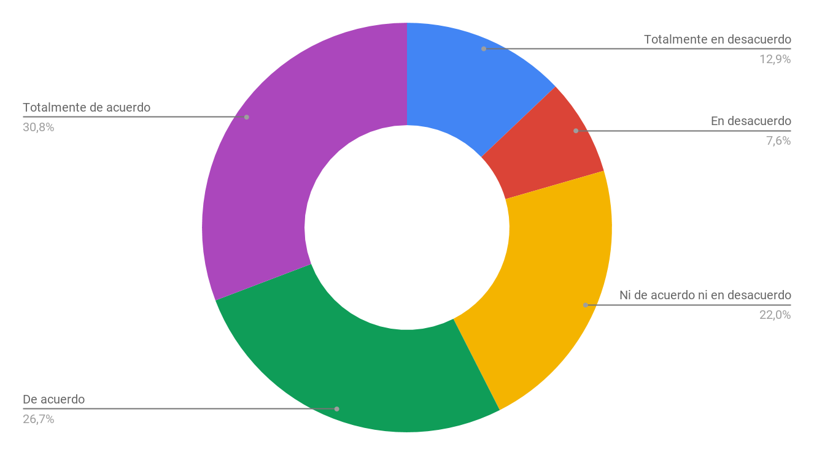
Análisis Univariado
Percibió algún aroma dentro del punto de venta

Slide 19
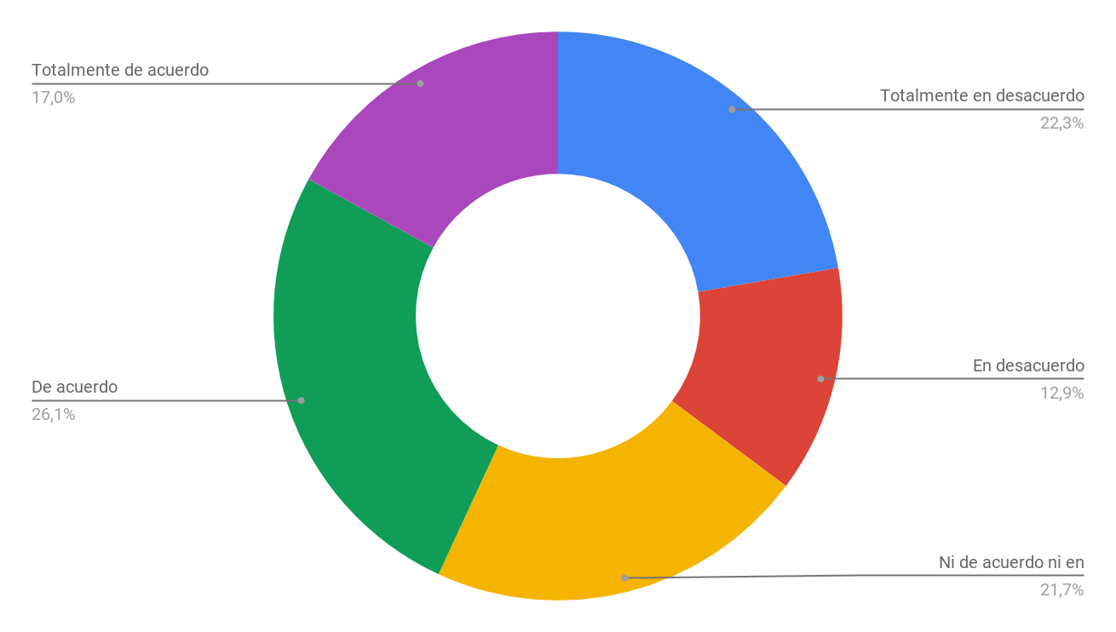
Análisis Univariado
Pudo identificar el tipo de aroma en el punto de venta

Slide 20
Análisis Univariado
Pudo identificar el tipo de aroma en el punto de venta

Slide 21
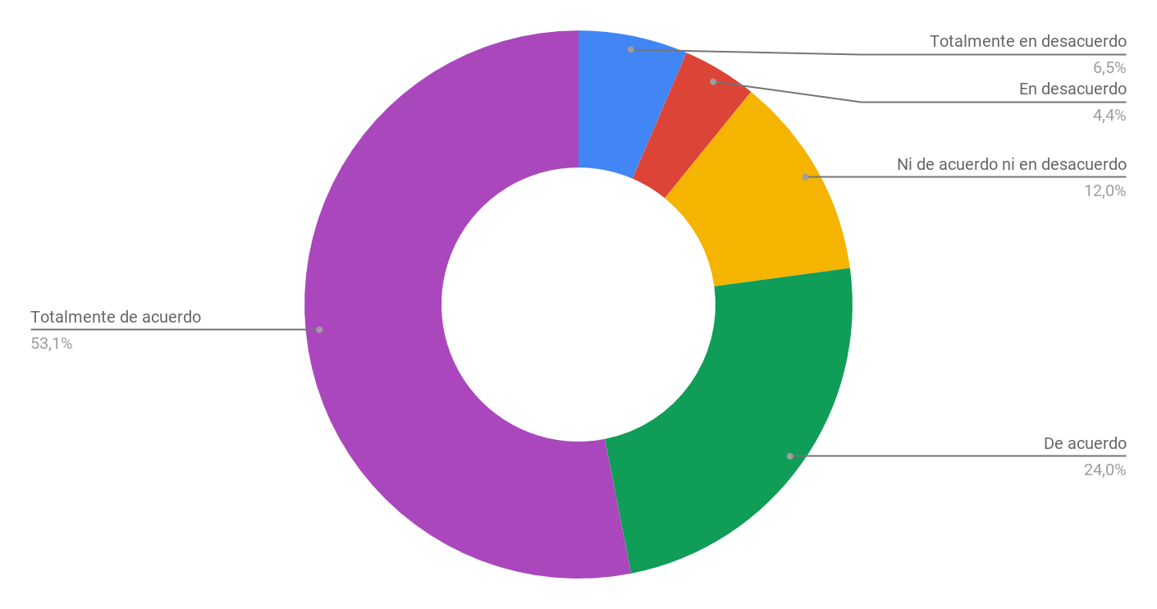
Análisis Univariado
Es para usted importante el aroma en el punto de venta

Slide 22
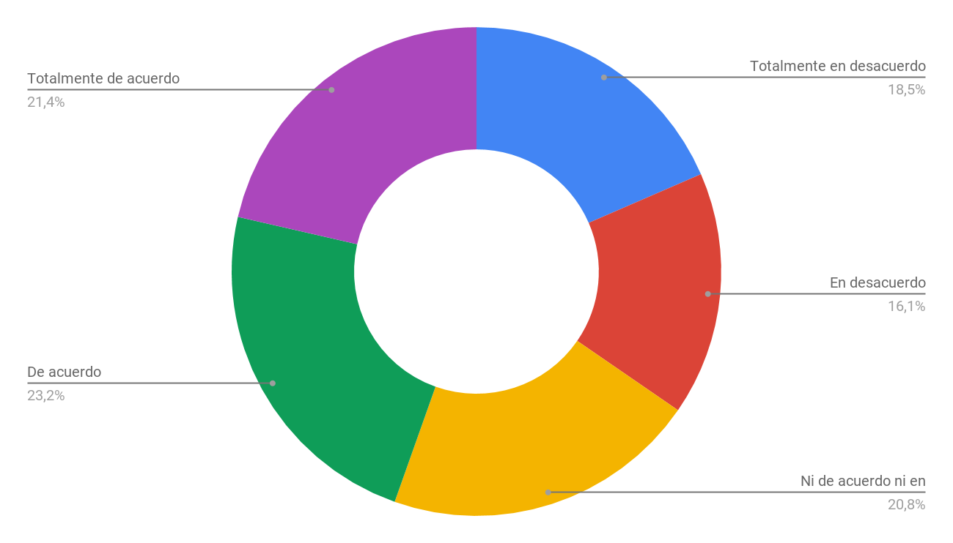
Análisis Univariado
El aroma percibido le motiva a que usted compre el producto

Slide 23
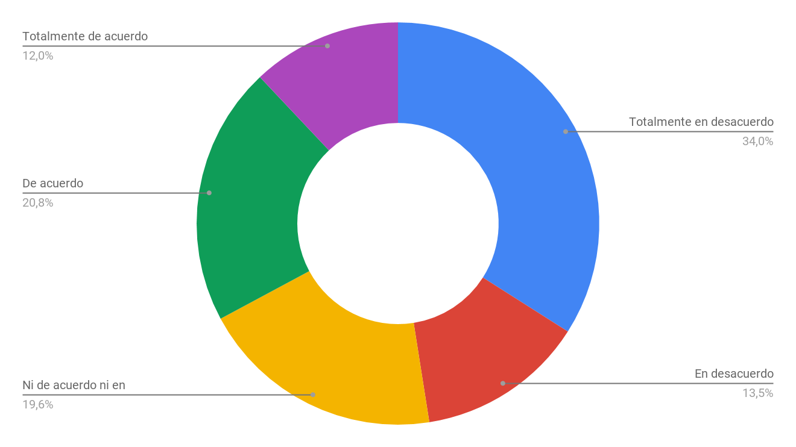
Análisis Univariado
El aroma que usted percibe lo asocia a alguna marca

Slide 24
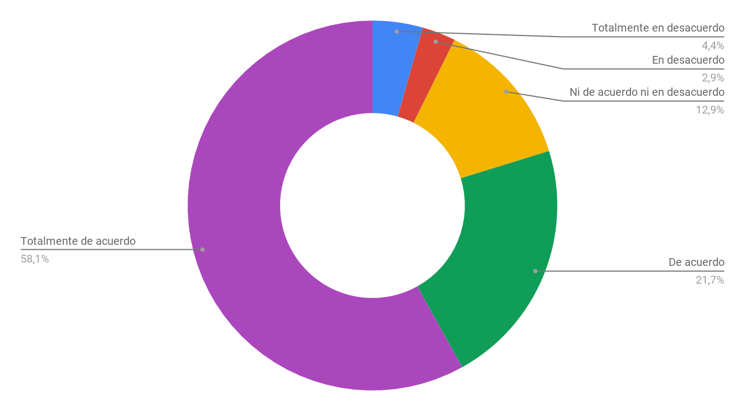
Análisis Univariado
La experiencia de visitar un local aromatizada es satisfactoria

Slide 25
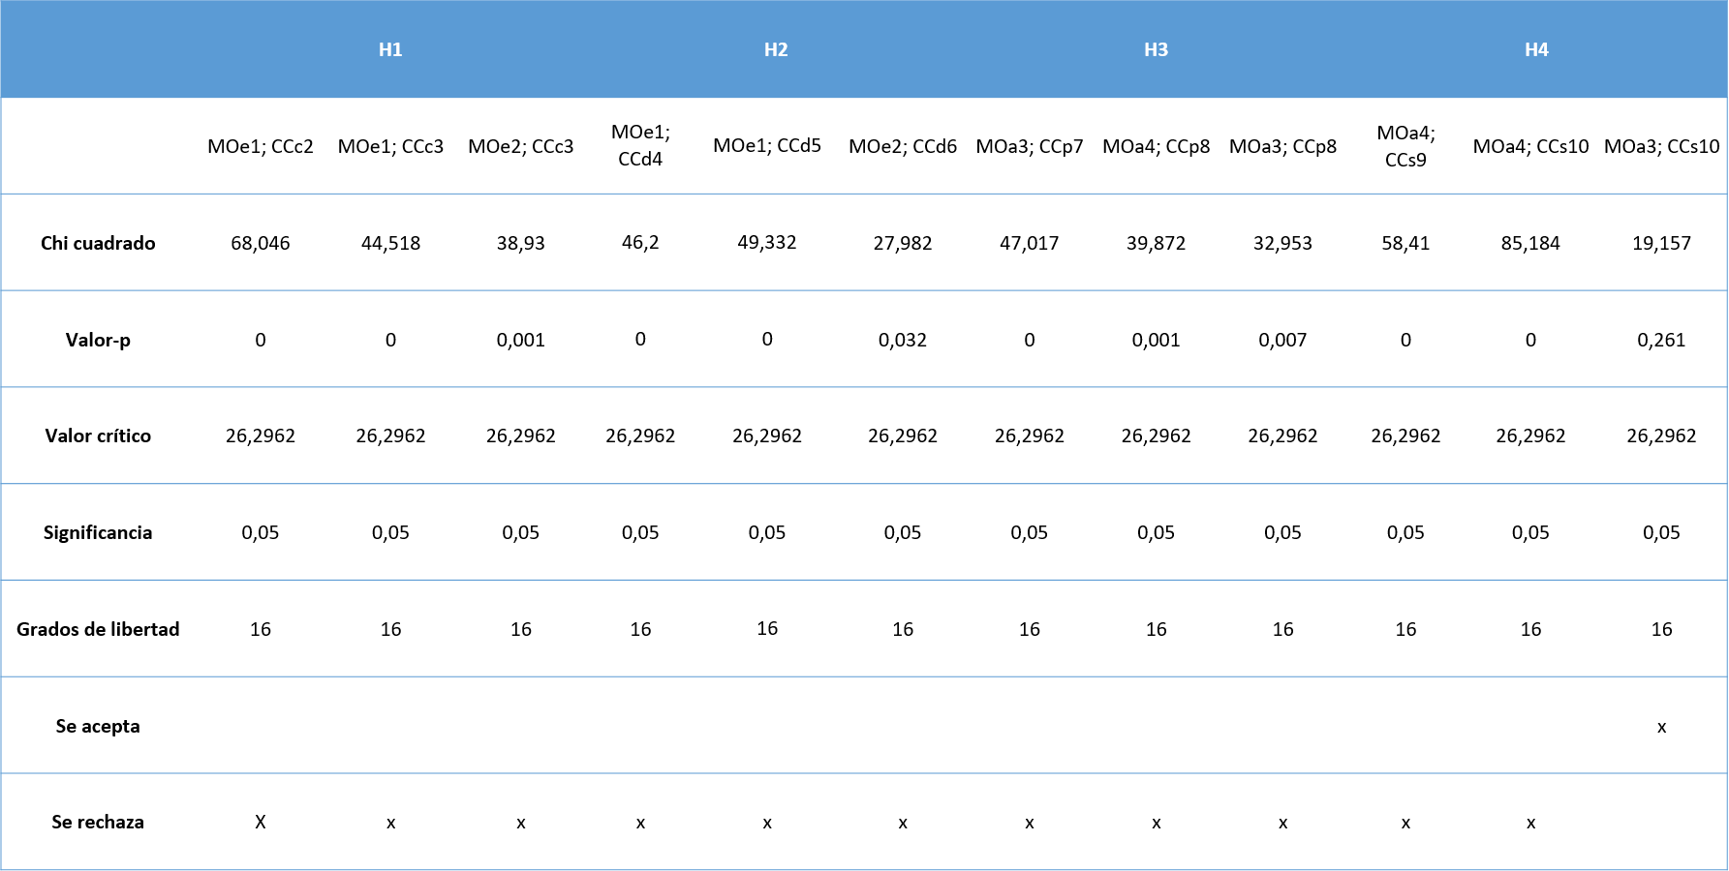
Análisis Bivariado
Tabla Resumen Análisis Bivariado

Slide 26
Capítulo IV
Discusión
Conclusión
Recomendación

Slide 27
Discusión
En esta investigación se evidencia que el marketing olfativo, es una herramienta que influye en el comportamiento del consumidor de manera positiva, especialmente si las estrategias utilizadas por las empresas se enfocan en la recordación de experiencias pasadas.
En las investigaciones se podrían aplicar grupos focales, para conocer las reacciones que tiene el consumidor frente a la intensidad del tipo de aroma
Los comercios pueden emplear los aromas como una herramienta de promoción para aumentar las ventas, el grado de recordación y como método de ambientación del espacio

Slide 28
Conclusiones
Hipótesis (1)
Hipótesis (2)
Los estímulos olfativos influyen en la cognición
El estímulo olfativo influye en la actitud
Hipótesis (3)
Hipótesis (4)
El aroma influye en el aprendizaje del consumidor
El aroma influye en la satisfacción del consumidor.

Slide 29
Recomendaciones
Las empresas utilizar las estrategias de marketing olfativo en sus puntos de venta, para que sus consumidores recuerden experiencias propia
Deben identificar el proceso de compra que tienen los consumidores, la actitud que tienen los mismos ante estímulos olfativos y el tipo de aroma
Las empresas busquen posicionar un aroma específico a su marca
Se recomienda a los investigadores de marketing, profundicen en el tema con estudios que demuestran estadísticamente la relación entre estrategias relacionadas con el sentido del olfato y el comportamiento del consumidor.
.

Slide 30
Líneas de investigación
Ampliar las estrategias de marketing olfativo para la promoción que mida las ventas tanto de un producto y de una categoría de productos
Otros estudios podrían confirmar o cuestionar la teoría hipotética que aquí se propone: la congruencia debe centrarse en el atributo primario en lugar de un atributo diferenciador
Además, la investigación futura podría comparar la eficacia de los aromas de productos en comparación con fragancias ambientales.

Slide 31
Referencias
Crespo Albán, G., D'ambrosio Verdezoto, G., Racines Cuesta, A., & Castillo Cabay, L. (2016). Cómo medir la percepción de la responsabilidad social empresarial en la industria de gaseosas. (R. YURA, Ed.) Revista electrónica ISSN 1390-938x, 1-18.
Kivioja, K. (2017). Impact of point of purchase oflatory cues on purchase behavior. Journal of Consumer Marketing.
Kotler, P., & Amstrong, G. (2012). Marketing versión para latinoamerica. México: Pearson.
Krishna, L. C. (2016). El poder de Marketing Sensorial en Publicidad. Darden School of Bussines de la universidad de Virginia, 1-21.
Krishna, A. (2012). La participación de los sentidos a afectar a la percepción, juicio y el comportamiento. Revista de Psicologia del consumidor, 332-352.

